Slide 1
Riistvara ja operatsioonisüsteemide alused HKI5085.HK
Martti Raavel
Martti.raavel@TLU.ee

Slide 2
Minust
Rakendusinformaatika õppekava kuraator ja õppejõud
Haapsalu kolledži vilistlane
Informaatikaõpetaja MA
Esimene kokkupuude arvutiga 1989/1990 aastal
Notes:
Pidanud Raplas arvutiäri üle 20 aasta
Praktik
Kogemused igapäevaelust

Slide 3
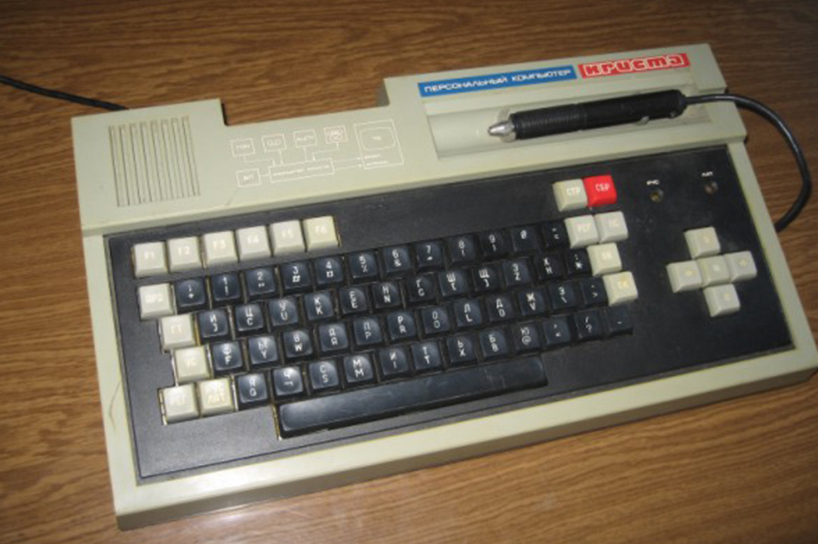
Esimene kokkupuude
Rossiyskaya Gazeta
Notes:
Kassettmakiga kassetilt operatsioonisüsteem ja programmed
Kineskoobiga televiisori külge antennikaabliga

Slide 4
Tutvumisring
Nimi
Kust kohast
Kokkupuude arvutite riistvaraga

Slide 5
Tänane Loeng
Sissejuhatus
Eelteadmiste test
Arvusüsteemid
Infoühikud
Arvuti
Protsessor
Emaplaat
Mälud

Slide 6
Aine eesmärk
Kujundada teadmised arvuti ülesehitusest, komponentidest ning riistvara toodetest.
Anda ülevaade operatsioonisüsteemide ülesehitusest ja tööpõhimõtetest.

Slide 7
Õpiväljundid
Üliõpilasel on teadmised arvuti riistvaralistest komponentidest, nende tööpõhimõtetest ja omavahelisest sobivusest.
Üliõpilane tunneb operatsioonisüsteemide olemust ja teab nende toimimispõhimõtteid.

Slide 8
Eelteadmiste test
https://bit.ly/3yhkzw7
Notes:
PGA – pin grid array
LGA - land grid array
RAID – Redundant Array of Independent Disks)
SATA – Serial AT Attachment
DDR SDRAM - Double Data Rate Synchronous Dynamic Random-Access Memory

Slide 9
Moodle
HKI5085.HK Riistvara ja operatsioonisüsteemide alused 2021/2022
Registreerimise kood: Haapsalu

Slide 10
Kahendsüsteem
Maailmas on 10 sorti inimesi: need kes saavad kahendsüsteemist aru ja need, kes ei saa.
Tundmatu autor

Slide 11
Kahendsüsteem
2⁷ | 2⁶ | 2⁵ | 2⁴ | 2³ | 2² | 2¹ | 2⁰
128 | 64 | 32 | 16 | 8 | 4 | 2 | 1
0 | 0 | 0 | 0 | 0 | 0 | 0 | 0 |  | 0
0 | 0 | 0 | 0 | 0 | 0 | 0 | 1 |  | 1
0 | 0 | 0 | 0 | 1 | 1 | 0 | 0 |  | 12
0 | 0 | 0 | 1 | 0 | 1 | 0 | 1 |  | 21
0 | 1 | 1 | 0 | 0 | 1 | 0 | 0 |  | 100
1 | 1 | 0 | 0 | 0 | 1 | 1 | 0 |  | 198

Slide 12
Kahendsüsteem Binary→ decimal
0 0 0 0 1 0 0 0
8
0 0 0 0 0 0 1 0
2
1 0 0 0 0 0 0 0
128
0 0 0 1 0 1 0 1
21
0 1 1 0 0 1 0 0
100
0 1 0 0 0 1 1 0
70

Slide 13
Kahendsüsteem Decimal → Binary
10
0 0 0 0 1 0 1 0
33
0 0 1 0 0 0 0 1
127
0 1 1 1 1 1 1 1
21
0 0 0 1 0 1 0 1
96
0 1 1 0 0 0 0 0
70
0 1 0 0 0 1 1 0

Slide 14
MEGA VS MIBI
Nimetus | Sümbol | Väärtus
kibi | Ki | 2¹⁰=1,024
mebi | Mi | 2²⁰=1,048,576
gibi | Gi | 2³⁰=1,073,741,824
tebi | Ti | 2⁴⁰=1,099,511,627,776
pebi | Pi | 2⁵⁰=1,125,899,906,842,624
exbi | Ei | 2⁶⁰=1,152,921,504,606,846,976
Notes:
1999. Aastal avalikustati kibi mibi jne standard (bi – binary)

Slide 15
MEGA VS MIBI
Nimetus | Sümbol | Väärtus
kilo | k või K | 10³ = 1000
mega | M | 10⁶ = 1,000,000
giga | G | 10⁹ = 1,000,000,000
tera | T | 10¹² = 1,000,000,000,000
peta | P | 10¹⁵ = 1,000,000,000,000,000
exa | E | 1018 = 1,000,000,000,000,000,000

Slide 16
MEGA VS MIBI
Nimetus | Bin | Decimal | Näide | Vahe protsentides
kilobyte: kibibyte | 1.024 | 0.976 | 100 KB = 97.6 KiB | 2.4%
megabyte: mebibyte | 1.049 | 0.954 | 100 MB = 95.4 MiB | 4.9%
gigabyte: gibibyte | 1.074 | 0.931 | 100 GB = 93.1 GiB | 7.4%
terabyte: tebibyte | 1.100 | 0.909 | 100 TB = 90.9 TiB | 10%
https://etherealmind.com/decimal-binary-prefixes-using-kibi-mibi-kilo-mega/
Notes:
Internetiühenduse kiiruse vahe, kõvaketaste mahu vahe

Slide 17
Arvuti
Arvuti on programmjuhtimisega elektronseade digitaalselt esitatud teabe töötlemiseks
Riistvara: arvutit v. arvutisüsteemi moodustavate seadmete ja seadiste kogum
Tarkvara: arvuti programmide kogum koos dokumentatsiooniga
Eesti keele seletav sõnaraamat

Slide 18
Millest koosneb arvuti?
Protsessor
Emaplaat
Mälu
Andmekandja
Toiteplokk
Graafikakaart?
Võrgukaart?
Korpus?
Monitor?
Optiline seade?
Sisendseadmed?

Slide 19
Protsessor
Protsessor kujutab endast loogikaskeemi, mis interpreteerib ja täidab käske ning koosneb vähemalt käsuseadmest ja aritmeetika-loogikaseadmest. Enamasti mõeldakse protsessori all arvuti keskprotsessorit. Personaalarvutites ja digijuhtimisega seadmetes kasutatavaid protsessoreid nimetatakse protsessorikiipide väikeste mõõtmete tõttu sageli mikroprotsessoriteks
http://www.vallaste.ee

Slide 20
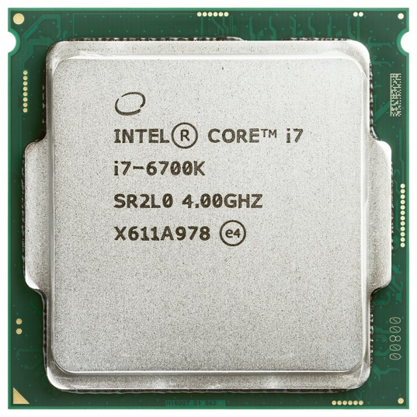
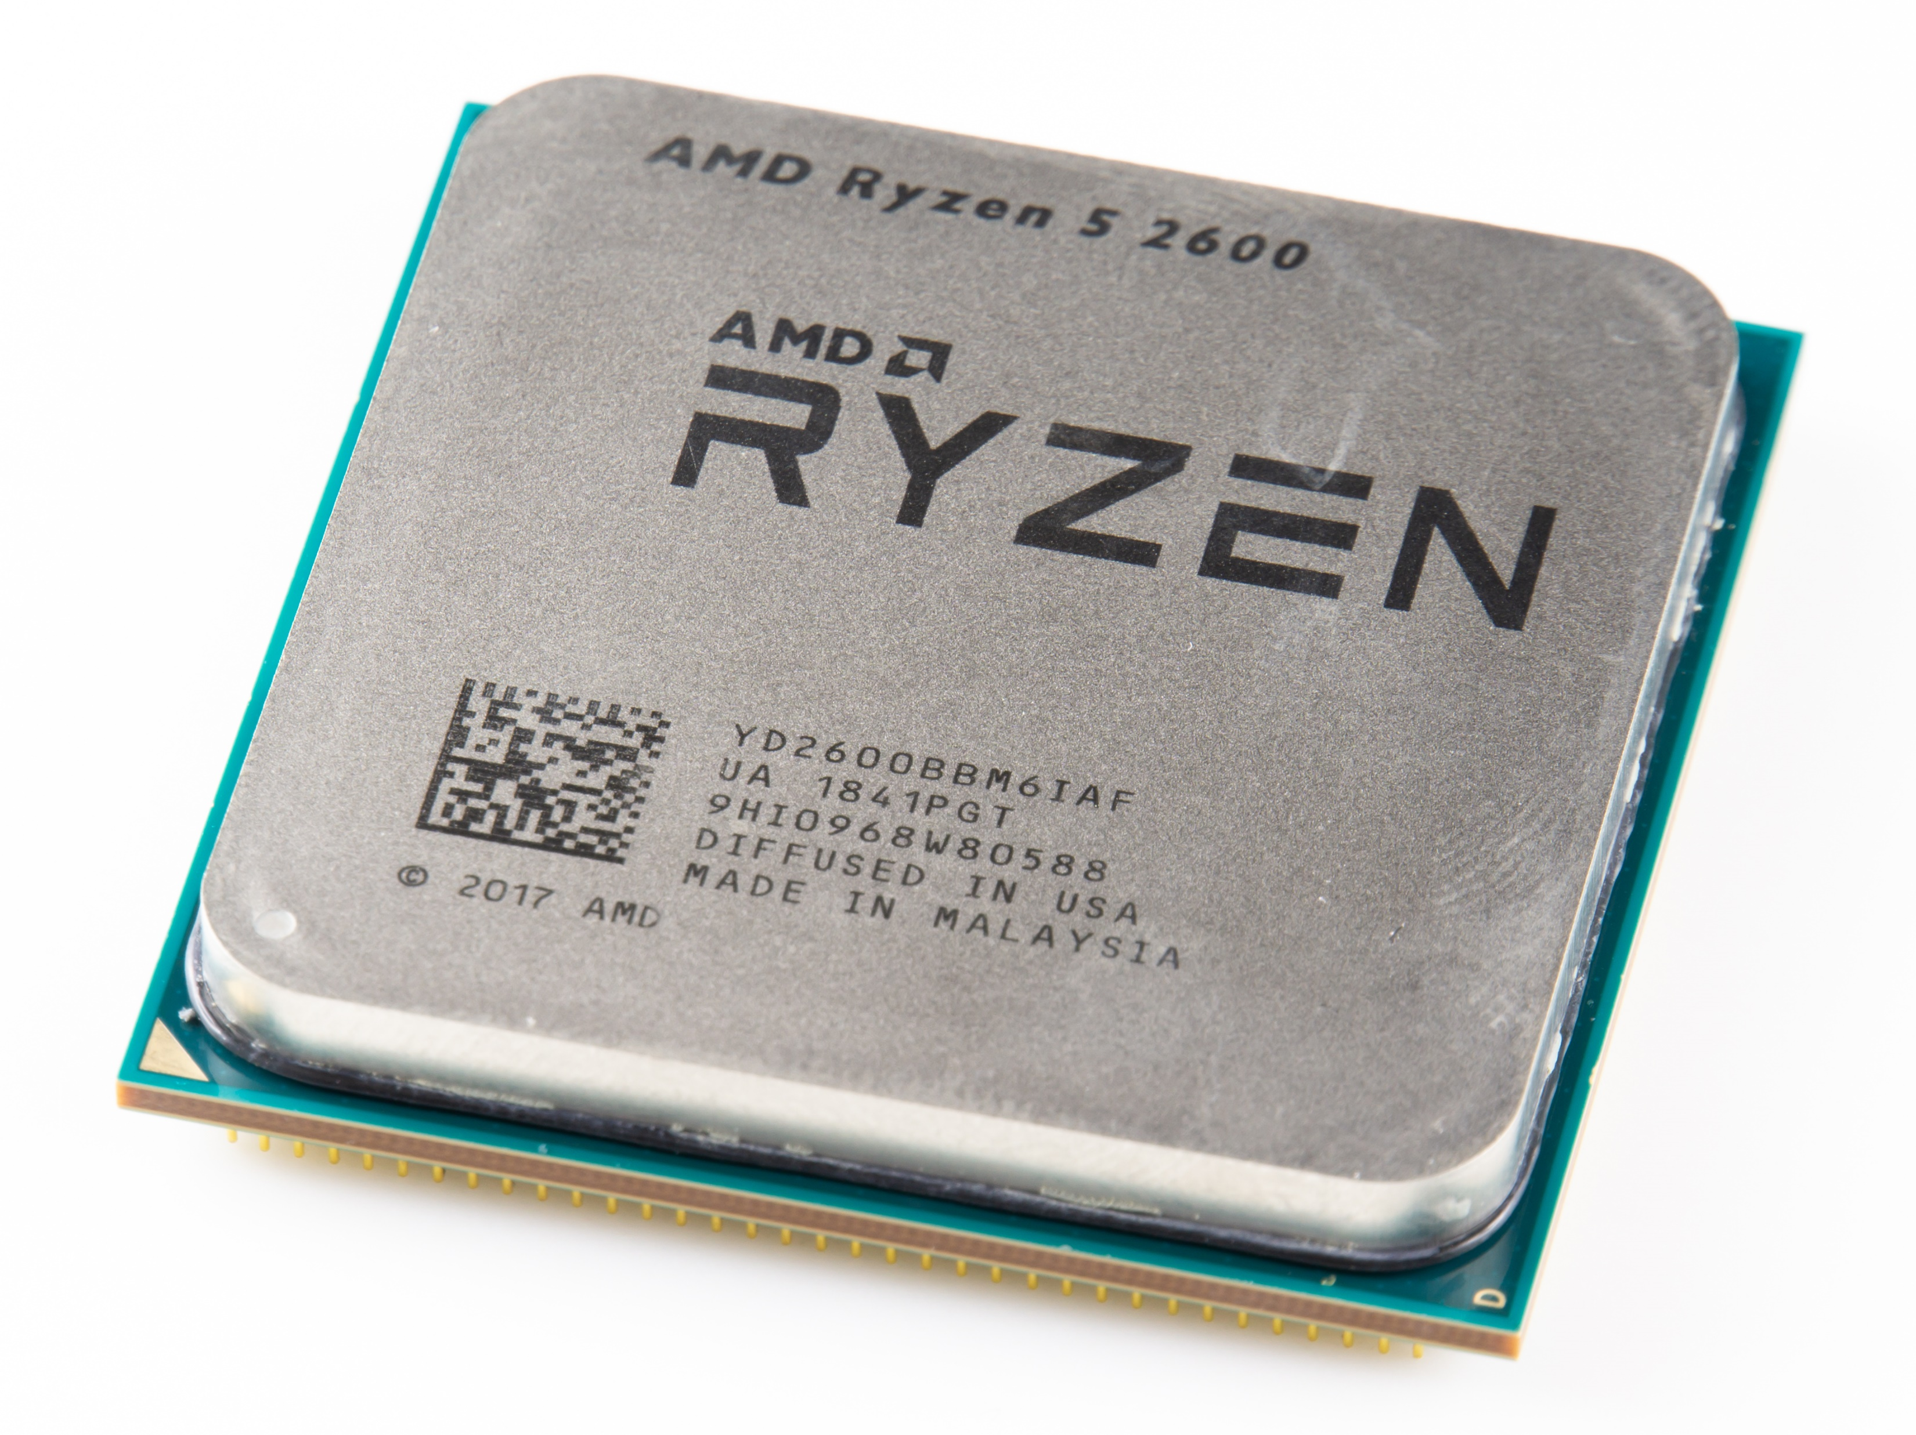
Protsessor
https://upload.wikimedia.org/wikipedia/commons/1/14/Intel_CPU_Core_i7_6700K_Skylake_top.jpg
https://upload.wikimedia.org/wikipedia/commons/1/16/AMD_Ryzen_5_2600_%2839851733273%29.jpg

Slide 21
Protsessor
Tootja (Intel, AMD, ARM jne)
Pesa (socket, PGA, LGA, BGA)
Taktsagedus
Siini laius (32bit, 64bit)
Tuumade arv (core)
Hyperthreading
Vahemälu (cache)
Transistorite arv
Voolutarve
Notes:
Cache – väga kiire võrreldes RAM-iga, tihedamini kasutatavad käsud (4-25)
Tuumad – 1 kuni 18 (serveritel kuni 72)
Sagedus kuni 4GHz – turbo kuni 5GHz
Hyperthreading 10-30% kiiruse võitu
Transistor – kolme väljaviiguga pooljuhtseadis elektriahelate lülitamiseks
Voolutarve Wattides 60-70-100vms

Slide 22
Protsessor
AMD Ryzen 9 3900X
Cores: 12
Threads: 24
Base clock: 3.8GHz
Boost clock: 4.6GHz
L3 cache: 64MB
TDP: 105W
Price: 563EUR
Intel Core i9-9900K
Cores: 8
Threads: 16
Base clock: 3.6GHz
Boost clock: 5.0GHz
L3 cache: 16MB
TDP: 95W
Price: 479EUR
https://www.techradar.com/news/best-processors
Notes:
The thermal design power (TDP), sometimes called thermal design point, is the maximum amount of heat generated by a computer chip or component (often a CPU, GPU or system on a chip) that the cooling system in a computer is designed to dissipate under any workload.

Slide 23
Moore’I seadus
Protsessorite kiirus ehk arvutite üldine töötlusvõimsus kahekordistub iga kahe aasta tagant.
Transistorite arv taskukohases protsessoris kahekordistub iga kahe aasta tagant.
http://www.mooreslaw.org/
Notes:
arvutusvõimsus kahekordistub iga 12 kuni 18 kuuga - Gordon Moore, üks Inteli asutajaid - väide kehtis 1975-2012 - kehtivuse täielikku lõppu ennustatakse aastaks 2025

Slide 24
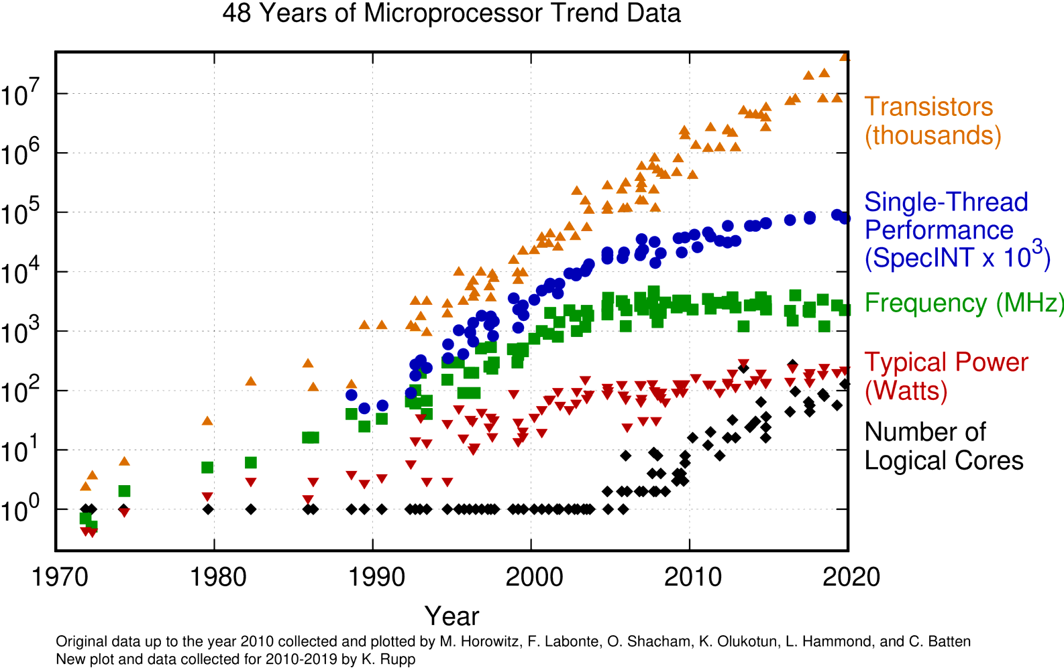
https://github.com/karlrupp/microprocessor-trend-data

Slide 25
Protsessori jahutus
Õhkjahutus
Vesijahutus
…
Termopasta!

Slide 26
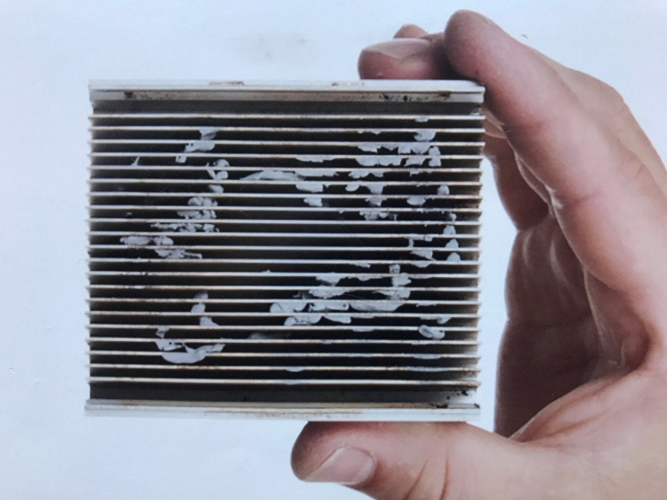

Slide 27
Vaheülesanne
Leia protsessori
Tootja
Taktsagedus
Socketi nimi
Tuumade arv

Slide 28
Emaplaat
Mikroarvuti keskne trükkplaat, millele on monteeritud pistikupesad lisaplaatide jaoks. Emaplaadil asuvad harilikult keskprotsessor (CPU) , BIOS, mälu, massmäluliidesed, jada- ja paralleelpordid, laienduspesad ja kõik kontrollerid standardsete välisseadmete (kuvar, klaviatuur, hiir ja kettaseadmed) juhtimiseks. Kõik vahetult emaplaadile monteeritud kiibid kokku moodustavad emaplaadi kiibikomplekti.
www.vallaste.ee

Slide 29
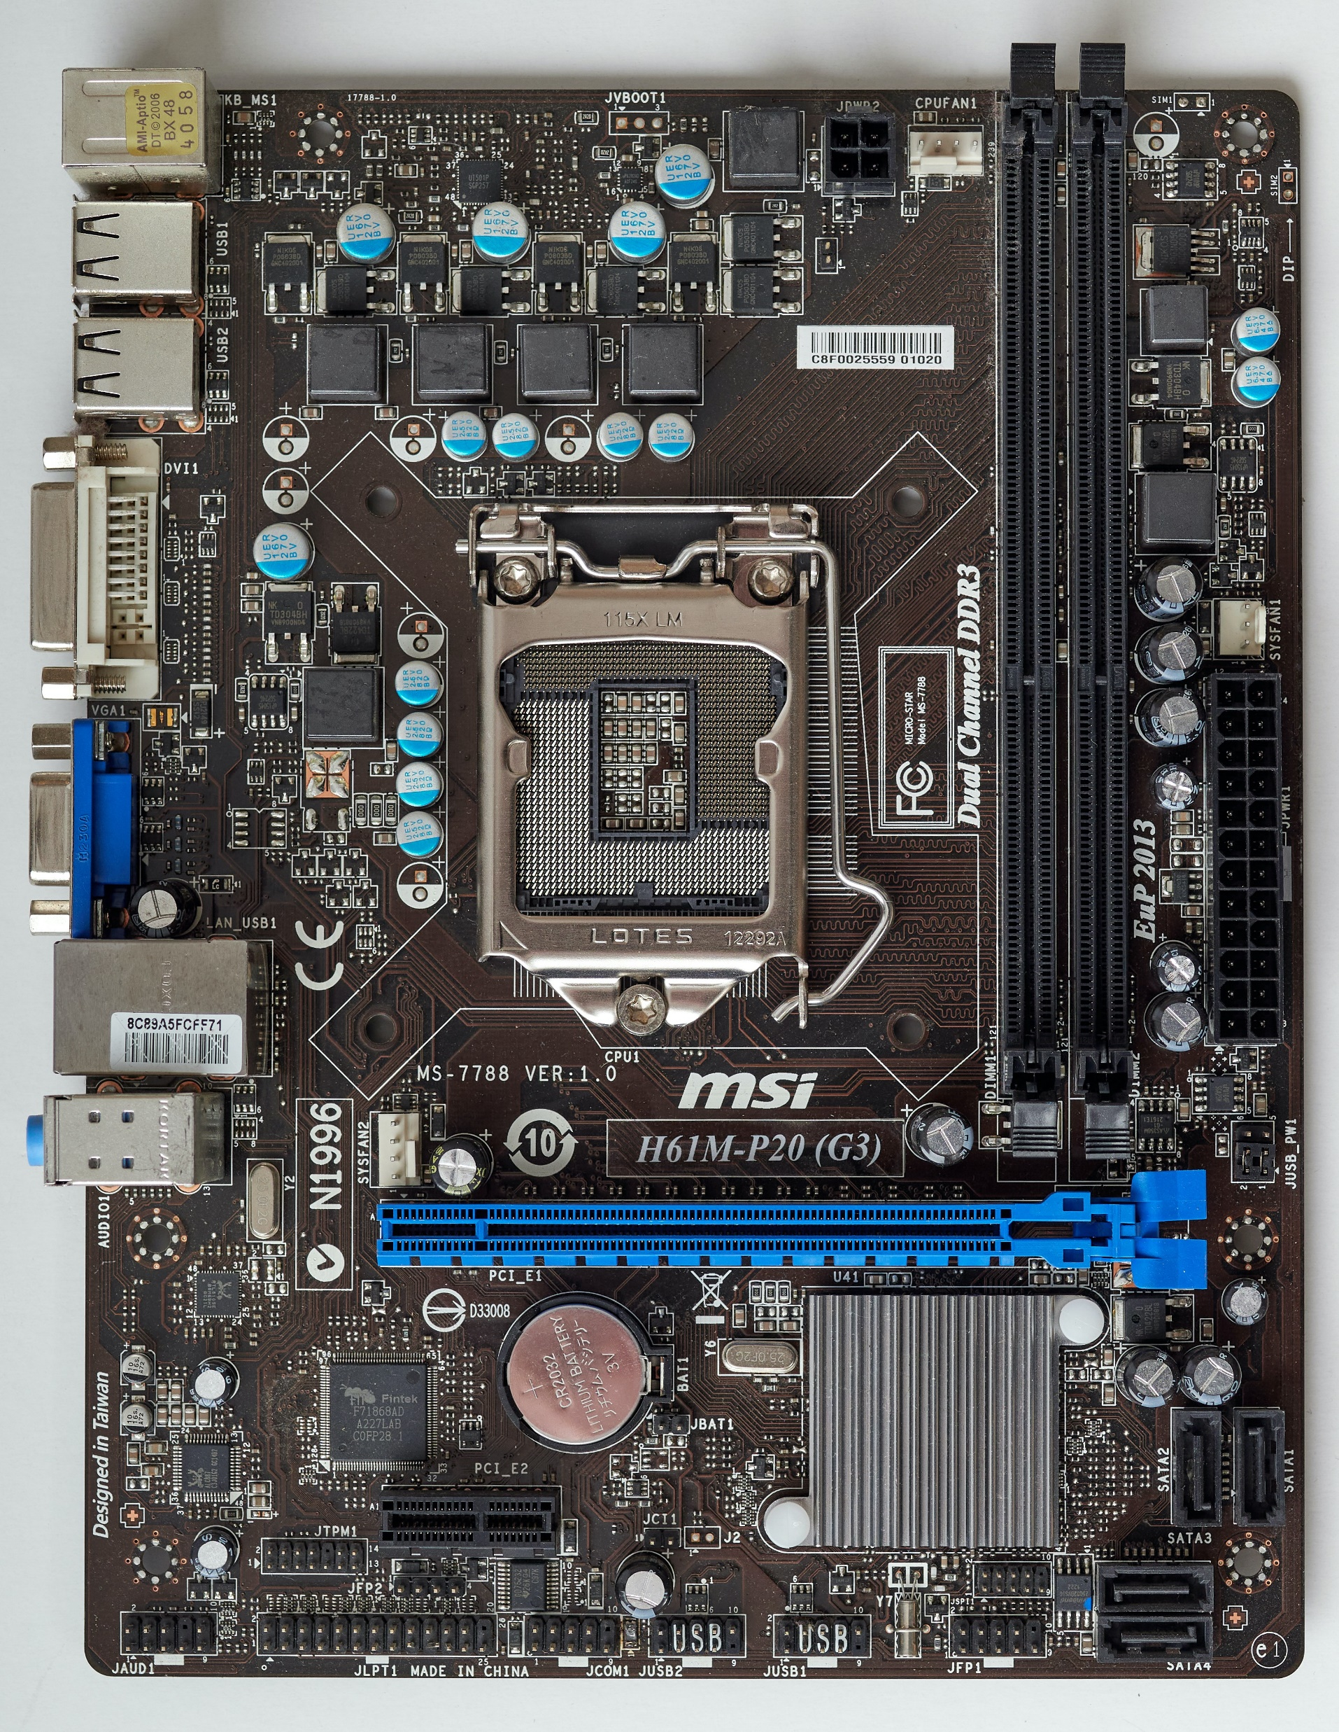
Emaplaat
Suurus (Form Factor)
Protsessori pesa (socket)
Kiibistik (chipset)
Pesad (mälupesad, lisakaartide pesad)
Ühendused (SATA, USB, Audio, LED, lülitid)
Lisad (RAID)
Taimo Tammiku foto

Slide 30
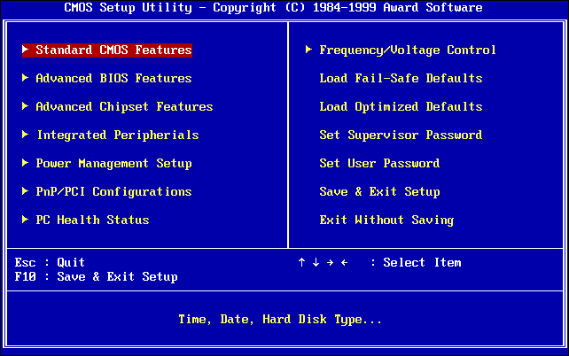
BIOS – Basic Input-Output System
https://www.howtogeek.com/wp-content/uploads/2017/05/img_5913814ed5e9f.png.pagespeed.ce.GG6xXEfIEN.png

Slide 31
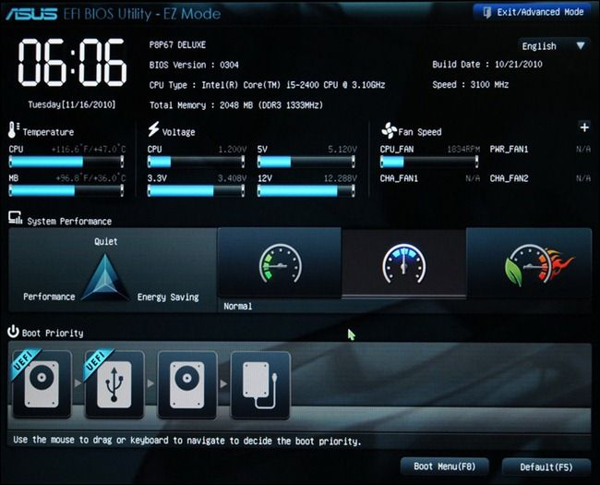
UEFI - Unified Extensible Firmware Interface
https://www.howtogeek.com/wp-content/uploads/2017/05/img_5913822742ef4.jpg.pagespeed.ce.iUHhZCZFai.jpg
Notes:
in 2007, Intel, AMD, Microsoft, and PC manufacturers agreed on a new Unified Extensible Firmware Interface (UEFI) specification.
UEFI alates windows vistast
BIOS emulatsioon
MBR vs GPT

Slide 32
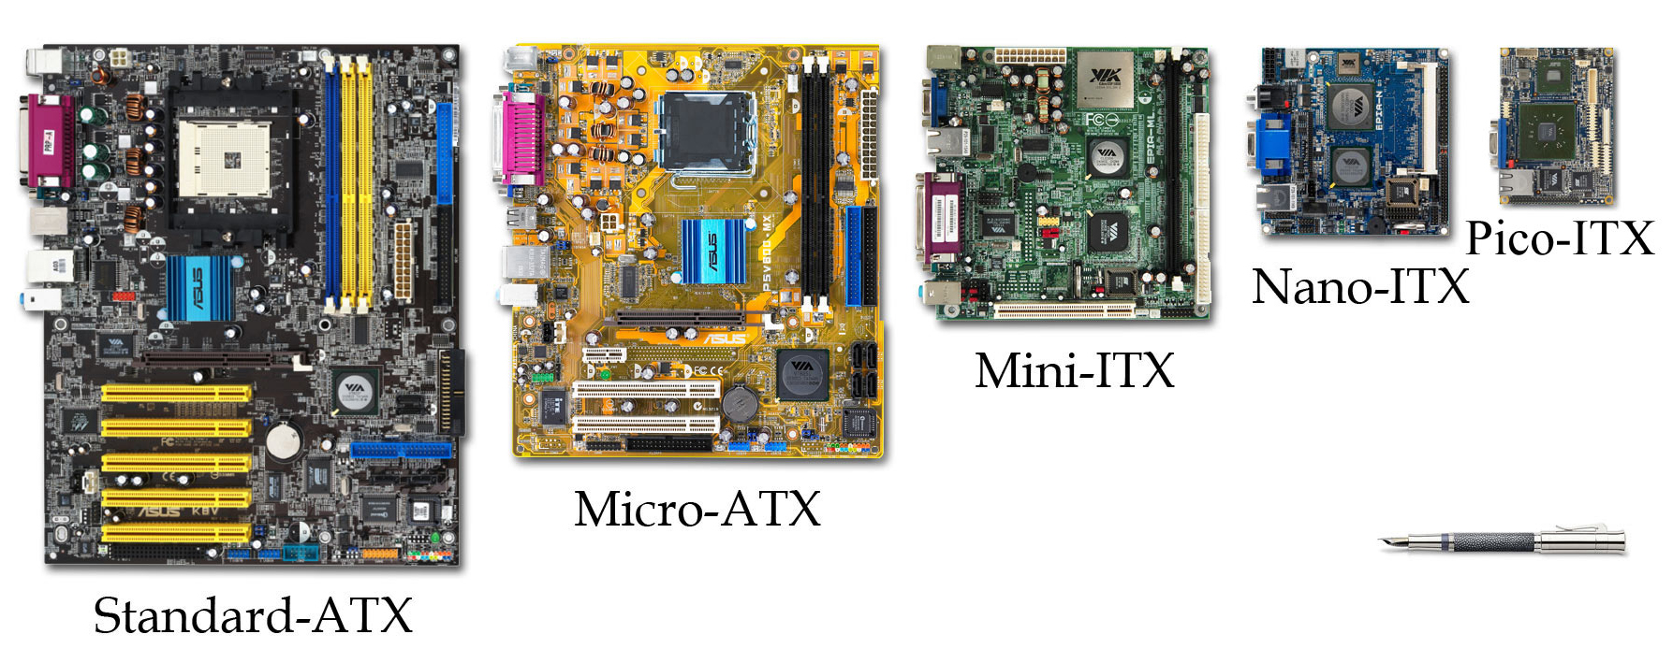
Suurus (Form factor)
https://commons.wikimedia.org/wiki/File:VIA_Mini-ITX_Form_Factor_Comparison.jpg

Slide 33
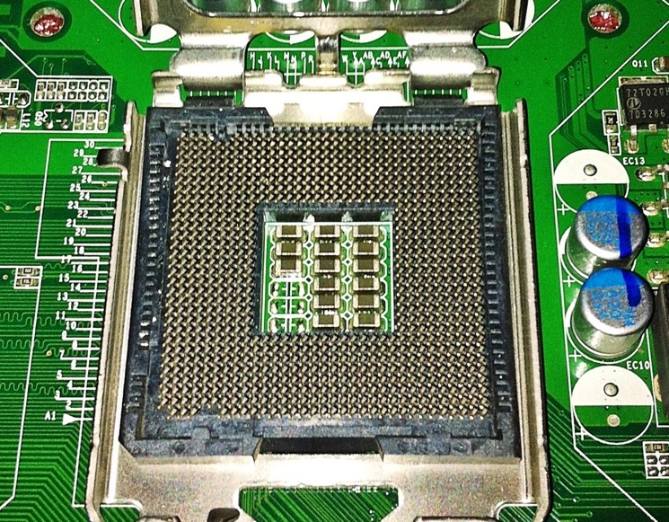
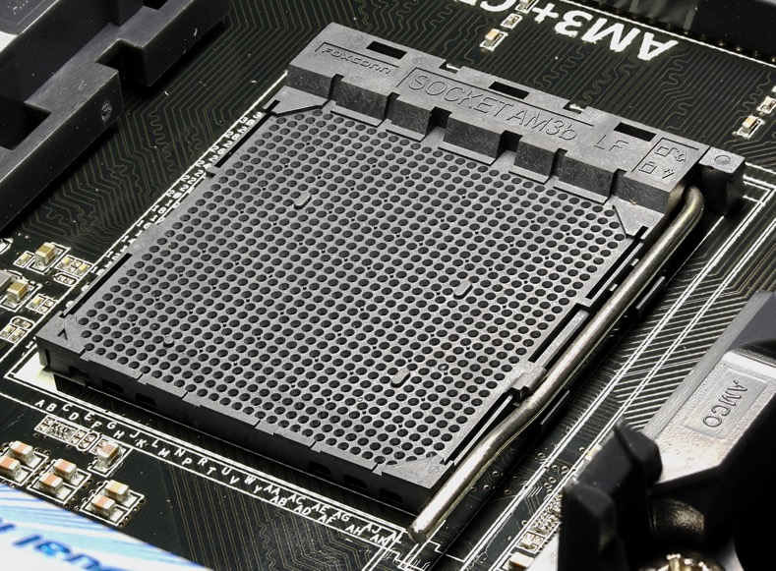
Protsessori pesa (socket)
https://commons.wikimedia.org/wiki/File:CPU_Socket_LGA775(T).JPG
https://upload.wikimedia.org/wikipedia/commons/b/bc/AMD_AM3%2B_CPU_Socket-top_oblique_PNr%C2%B00380.jpg

Slide 34
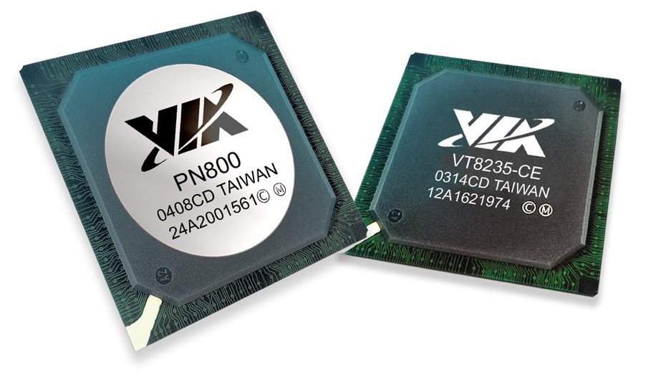
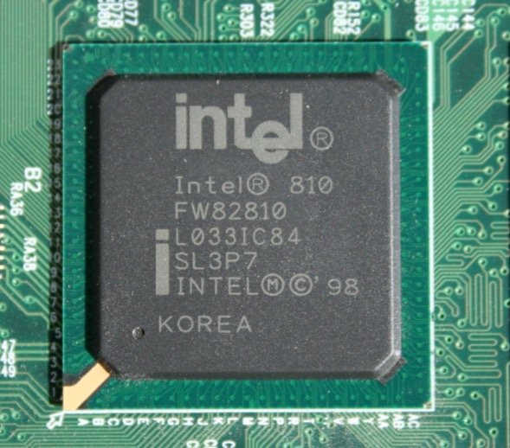
Kiibistik (chipset)
https://farm3.staticflickr.com/2058/2035709117_6bbbee64bd_b.jpg
https://upload.wikimedia.org/wikipedia/commons/0/07/Intel_810_Chipset_Digon3.JPG

Slide 35

PESAD (SLOTS)
Protsessori pesa
Mälupesad
Laienduskaartide pesad (PCI, PCI Express x1, x2, x8, x16)
Muude seadmete ühenduspesad (kõvakettad, optilised kettad jne)
Taimo Tammiku foto
Notes:
IDE (Integrated Drive Electronics)
ATA (Advanced Technology Attachment) up to 133 MB/s
SATA (Serial ATA) 150 MB/s
SATA II 300 MB/s
SATA III 6 Gbps
SAS (Serial Attached SCSI)
SCSI (Small Computer System Interface)
Peripheral Component Interconnect (PCI)
PCIe alates 2010

Slide 36
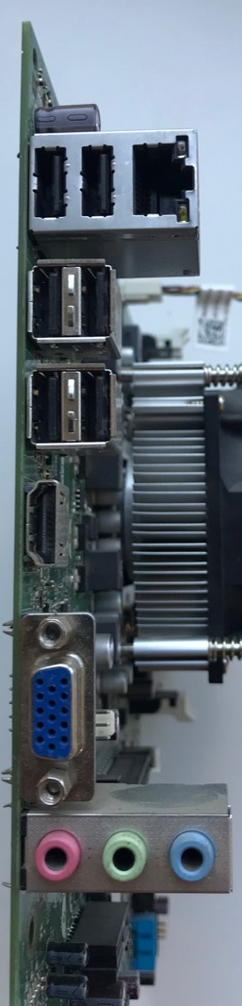
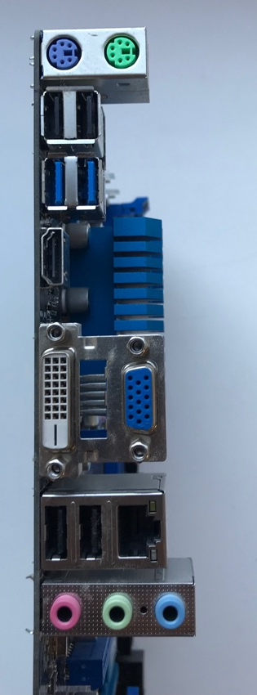
Ühendused
PS/2 pesad
USB, USB-C
Võrgukaart (LAN)
Graafikakaardi väljundid
Audio
eSATA, eSATA-USB hübriid
LPT, Serial (COM)

Slide 37
Vaheülesanne
Leia emaplaadi
Mudel
Tootja
Protsessori pesa nimi
Mälupesade tüüp
Mälupesade arv
Kiibistiku nimi

Slide 38
Mälud
"Mälu (muutmälu, suvapöördusmälu) on Arvuti keskne mäluseade, kuhu saab andmeid kirjutada ja kust saab neid lugeda. Suvapöördus (random access) tähendab seda, et igal mälupesal on oma aadress ning nii lugemiseks kui kirjutamiseks on võimalik pöörduda suvalise aadressi poole. Enamik muutmälusid pole säilmälud, s.t. toite väljalülitamisel mälus olevad andmed hävivad."
www.vallaste.ee

Slide 39
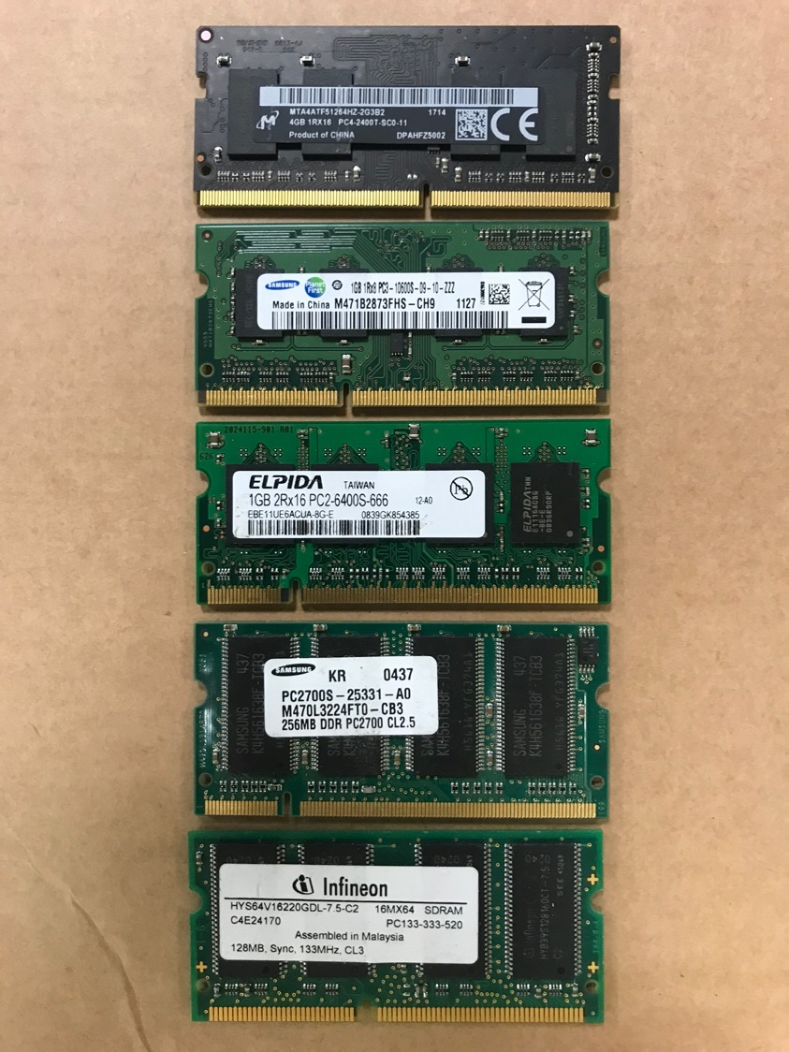
Mälud
SRAM – Staatiline muutmälu (cache)
DRAM – Dünaamiline muutmälu (‘tavaline’)
ECC – Veaparanduskonrolliga mälu
DDR – Double Data Rate
Notes:
Dual Inline Memory Modules (DIMMs)
Small Outline Dual Inline Memory Modules (SODIMMs)
Double Data Rate (DDR)
Ei ole omavahel ühilduvad!

Slide 40
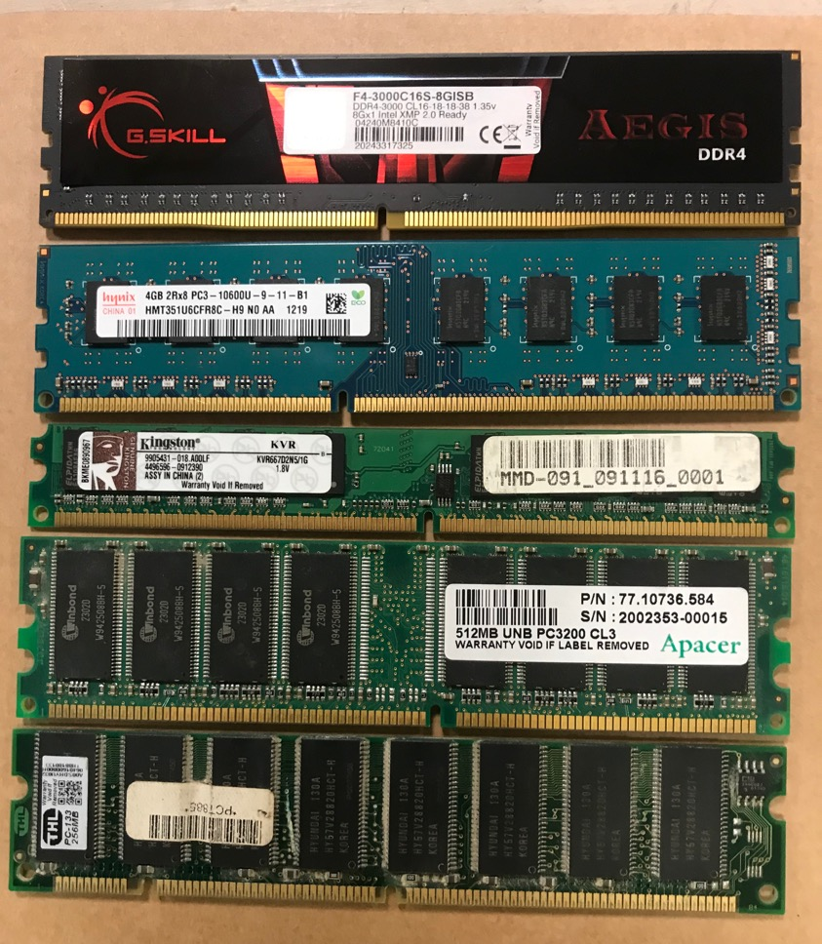
Mälud
Tüüp (DDR, DDR2, DDR3, DDR4, ECC)
Mälu maht GB-des
Mälu kiirus (PC-… MB/s)
Füüsiline suurus (DIMM, SODIMM)
2 GB PC3-6400 DDR3 SODIMM
Notes:
Dual Inline Memory Modules (DIMMs)
Small Outline Dual Inline Memory Modules (SODIMMs)
Double Data Rate (DDR)
Ei ole omavahel ühilduvad!

Slide 41
Vaheülesanne
Leia mälu
Tüüp
Suurus gigabaitides
Kiirus megahertsides

Slide 42
Kodune töö
Koduseks tööks on täiendada olemasolevaid õpiobjekte valitud teema kohta.
Kodutööna ootan kokkuvõtvat artiklit või mingis muus formaadis täiendust valitud teema kohta (nagu näiteks: huvitavad faktid, pildid, animatsioonid vms.). Oluline on, et internetist leitud asjad oleksid vabalt kasutatavad ja koos allikatega.
Lisaks ootan vabalt valitud formaadis esitlust oma rühma tööde kokkuvõttest ja iga rühmaliikme panusest järgmise loengu alguses. Esitluse pikkus on maksimaalselt (5-7 minutit)!

Slide 43
Koduse töö teemad
Arvutid
Emaplaadid
Protsessorid
Protsessorite jahutused
Mälud

Slide 44
Allikad:
https://www.rbth.com/multimedia/pictures/2014/04/07/before_the_internet_top_11_soviet_pcs_35711
https://eki.ee/dict/ekss/
https://www.britannica.com/technology/binary-code
https://etherealmind.com/decimal-binary-prefixes-using-kibi-mibi-kilo-mega/
https://www.karlrupp.net/2018/02/42-years-of-microprocessor-trend-data/
http://www.mooreslaw.org/
https://commons.wikimedia.org/wiki/File:VIA_Mini-ITX_Form_Factor_Comparison.jpg
https://www.howtogeek.com/56958/htg-explains-how-uefi-will-replace-the-bios/
https://www.techwalla.com/articles/random-access-memory-specifications
https://www.techradar.com/news/best-processors

